Slide 1
命令模式

Slide 2
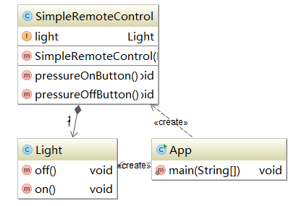
命令模式
遥控器控制灯开和闭（简单代码）。
遥控器：SimpleRemoteControl
该代码耦合性太高。如果新增电器，就需要遥控器内置控制该电器的功能，否则就会无法识别新增的电器，自然也就无法控制新增的电器设备了。
实际情况下，遥控器只需要发出命令，然后命令来控制对应的电器做出相应的动作，换句话说，遥控器和被控制的对象之间其实是松耦合设计的。现实中也是非常常见的，比如空调遥控器可以遥控市面中不同品牌的空调。

Slide 3
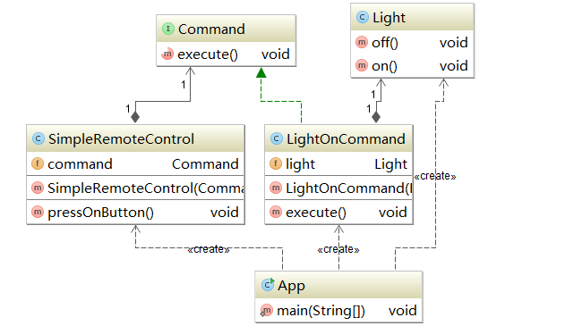
命令模式
现在如下设计。
遥控器发出命令--→命令对象操作设备-→设备做出相应的动作反馈
例如遥控器发出打开灯的命令，即：
遥控器发出开命令-→开命令对象操作灯-→灯做出开的响应

Slide 4
命令模式
命令模式：
将请求封装成对象，以便使用不同的请求、队列或者日志来参数化其它对象，命令模式支持撤销的
操作。
如何实现一个完整的遥控器？？？
不同的槽封装不同的命令对象，当我们按对应的按钮的时候，由该命令对象去控制对应的对象即可。
现在假设我们的遥控器需要控制7个开和关的的操作。如果没有指定控制对象，默认不做任何操作。

Slide 5
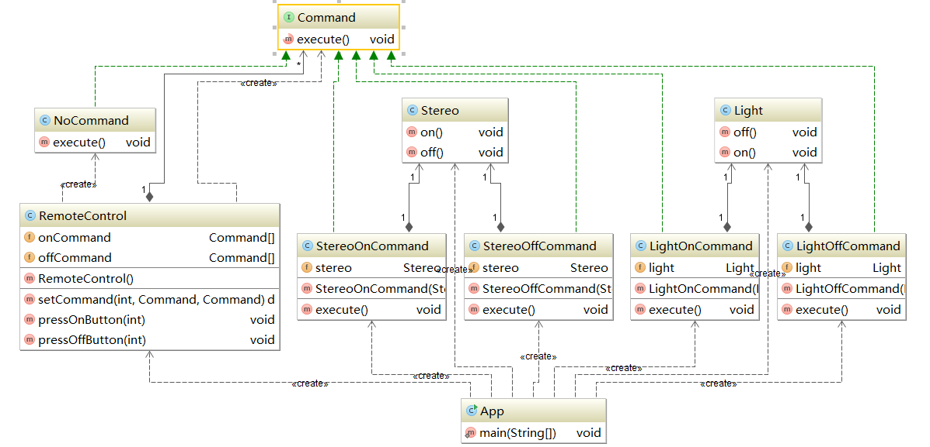
命令模式
类图如下：

Slide 6
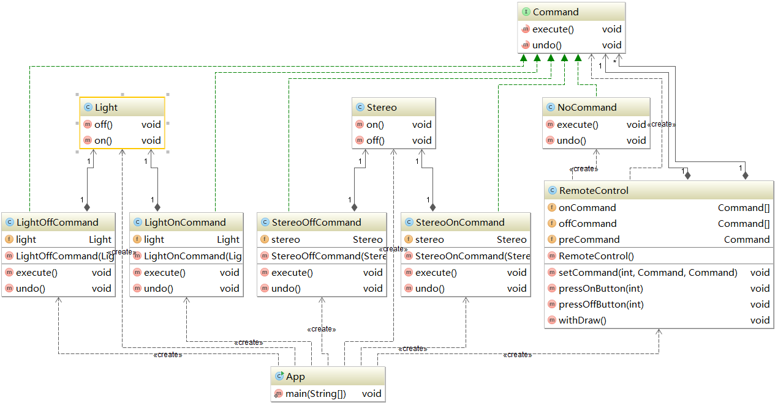
命令模式
加入撤销功能，如果需要实现撤销，就需要记录上一次状态：

Slide 7
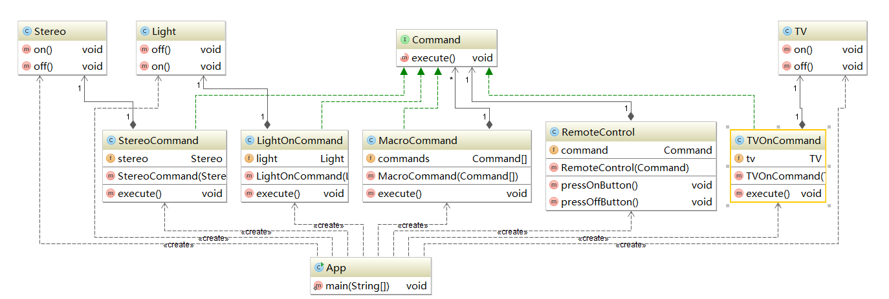
命令模式
宏命令（执行一堆命令也是非常酷的）：
一个按钮，就可以实现打开电视和灯光，打开音响

Slide 8
命令模式
命令队列
将实现命令接口的对象
放进队列中。
Ray Trace
NetworkFetch
......
线程从队列中取出命令对象
放入线程中（并从命令队列
中删除此命令对象），然后
调用命令对象的execute()方
法，等待这个调用完成，然
后将此命令对象丢弃，再取
出下一个命令对象。
命令队列
CompilerTask
FinancialComputation
Tread
线程

Slide 9
命令模式
命令队列
将实现命令接口的对象
放进队列中。
Ray Trace
NetworkFetch
......
命令队列
这样能够有效的
把运算限制在固
定数目的线程中
进行。
CompilerTask
FinancialComputation
Tread
线程

Slide 10
命令模式
日志请求
命令可以被巧妙地用于日志和事务之中。
1.Redis的AOF机制
命令模式将发出请求的对象和执行请求的对象解耦。
在被解耦的两者之间是通过命令对象沟通的，命令对象封装了
接收者和一个或一组动作。
调用者通过调用命令对象的execute发出请求，这会使得接收
者的动作被调用。
调用者可以接收命令当做参数，甚至在运行时动态的进行。
命令可以支持撤销，做法是实现一个undo()方法来回到
execute()被执行前的状态。
宏命令是命令的一种简单延伸，允许调用多个命令。
命令模式也可以用来实现日志和事务系统。

Slide 11
命令模式
作业
完成宏命令的撤销功能

